Slide 1

模拟与数字电路
Analog and Digital Circuits
12_锁存器和触发器（2）
（数电P232-244）

Slide 2
内容提纲
触发器的实现和功能描述
触发器的逻辑功能转换
锁存器和触发器的动态特性
Notes:
1、熟练掌握时序逻辑电路的描述方式及其相互转换。
2、熟练掌握时序逻辑电路的分析方法
3、熟练掌握时序逻辑电路的设计方法
4、熟练掌握典型时序逻辑电路寄存器、移位寄存器、计数器的逻辑功能及其应用
5、理解时序可编程逻辑器件的原理及其应用
6、学会用Verilog HDL设计时序逻辑电路的方法

Slide 3
D触发器(Flip-Flop)
只在时钟信号的上升沿或下降沿变化瞬间，根据输入信号更新状态
  最多一次翻转
在其他时间状态保持不变
特性表(a)
逻辑符号
C D Q^{n+1}
D
Q
x D
C
Q
x x Q^{n}
(a)
特性表(b)
C D Q^{n+1}
D
Q
Q
x D
C
x x Q^{n}
(b)

Slide 4
D触发器: 主从结构
当C=1时，主锁存器M (master)随D变化而变化，从锁存器S (slave)保持原先状态不变
当C从1变为0(下降沿)时，主锁存器M锁存此时D的值，从锁存器S按M状态更新
主锁存器
M
从锁存器
S
Q₁
D
Q
D
D
D
Q
C
Q
E
E
Q
C

Slide 5
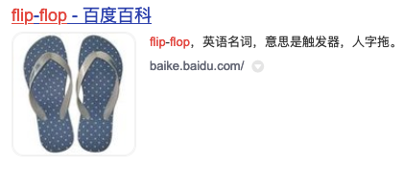

触发器：Flip-Flop
锁存器：Latch
触发器：Flip-Flop（例：DFF，D触发器）
Q₁
D
D
D
Q
E
E
Q
两个相同模块，状态按节奏切换
C

Slide 6
示例：D触发器波形图
如果在C高电平期间D不变化，则两者行为相同
C
D
D
Q_{F}
D
C
Q_{F}
D
D
Q_{L}
Q_{L}
C
E
如果改成低电平和下降沿有效的器件，波形如何？

Slide 7
主从结构SR触发器
主锁存器按输入信号S、R更新时，从锁存器保持
主锁存器保持时，从锁存器按主锁存器状态更新
  主锁存器可能翻转多次，但从锁存器只能翻转一次
主锁存器
从锁存器
Q_{m}
S
S
Q
S
Q
Q
S
Q
C
C
C
R
R
Q
R
Q
Q
R
Q
C
逻辑符号
Notes:
为了克服门控（或称同步）锁存器的空翻现象，希望在每个时钟周期里输出端的状态只能改变一次，这样就在同步锁存器的基础上发展了主从结构的触发器。
“┐”表示“延迟输出”，即C返回0以后输出状态才改变。触发器状态的变化发生在C的下降沿。

Slide 8
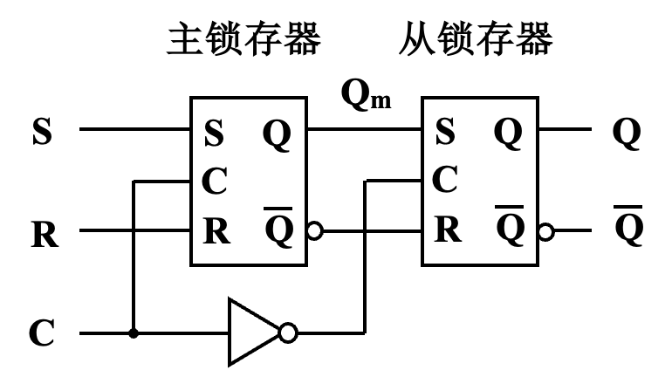
主从结构SR触发器波形图
C
S
Q
C
S
R
Q
R
Q_{m}
主
保持
更新
保持
更新
保持
更新
保持
Q
从
更新
保持
更新
保持
更新
保持
更新

Slide 9
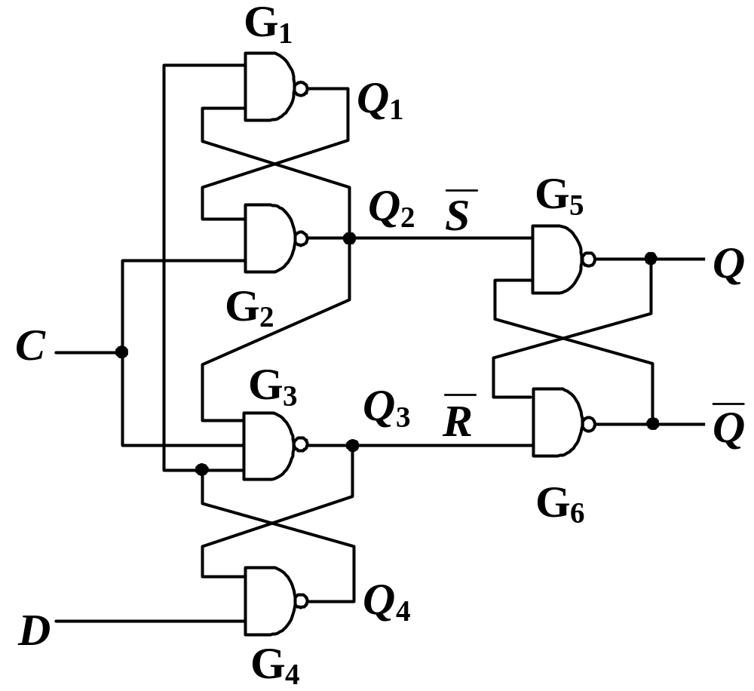
维持阻塞结构D触发器
当C=0时
  Q₂=1，Q₃=1，Q、Q保持
  Q₄=D，Q₁=D
触发器为状态更新作好准备
D
Q
C
Q
D
1
0
1
D

Slide 10
维持阻塞结构D触发器(续1)
C由0变为1时
若Q4=1，Q1=0，即D=0，则
  Q3=0, Q2=1
  Q3=0, 将Q置0，封锁G4，随后D的变化不影响Q
D
Q
C
Q
0
0
1
1
0
1
0
1
置0维持线
0

Slide 11
维持阻塞结构D触发器(续2)
C由0变为1时
若Q4=0，Q1=1，即D=1，则
  Q3=1, Q2=0
  Q2=0, 将Q置1，封锁G1、G3 ，维持Q，阻止随后D的变化影响Q
D
Q
置0阻塞线
C
Q
1
置1维持线
1
1
0
0
1
0
1

Slide 12
维持阻塞结构D触发器(续3)
综合：
  当C=0时：
    触发器保持原先状态，为更新做好准备
  当C从0变1时：
    Q变为D值，且随后封锁输入端的更新，保持这个D值不变
➔上升沿有效D触发器
D
Q
C
Q

Slide 13
触发器逻辑功能描述
在时钟信号有效边沿(上升沿或下降沿)，触发器根据输入信号更新状态
  现态：时钟信号有效边沿前触发器的状态，记为Q^{n}
  次态：时钟信号有效边沿后触发器的状态，记为Q^{n+1}
触发器的逻辑功能是指次态与现态和输入信号之间的逻辑关系
  描述方法：特性表(真值表)、特性方程(逻辑表达式) 、状态图(状态转换图) 、硬件描述语言（HDL）
触发器按逻辑功能分类：D触发器、SR触发器、T触发器、JK触发器

Slide 14
D触发器
特性表
D
Q
D
Q
D | Q^{n} | Q^{n+1} | 说明
0 | 0 | 0 | 清0
0 | 1 | 0
1 | 0 | 1 | 置1
1 | 1 | 1
Q
Q
逻辑符号
D=1
D=0
0
1
D=1
特性方程
Q^{n+1} = D
D=0
状态图

Slide 15
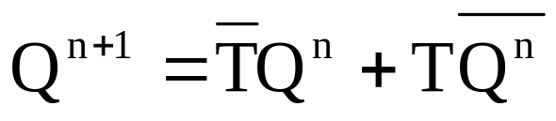
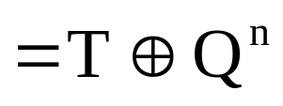
T触发器
特性表
T
Q
T
Q
T | Q^{n} | Q^{n+1} | 说明
0 | 0 | 0 | 保持
0 | 1 | 1
1 | 0 | 1 | 翻转
1 | 1 | 0
Q
Q
逻辑符号
T=1
特性方程
T=0
0
1
T=0
T=1
状态图

Slide 16
JK触发器
J=1，置1；K=1，清0；00保持，11翻转
特性表
J
Q
J
Q
J | K | Q^{n} | Q^{n+1} | 说明
0 | 0 | 0 | 0 | 保持
0 | 0 | 1 | 1
0 | 1 | 0 | 0 | 清0
0 | 1 | 1 | 0
1 | 0 | 0 | 1 | 置1
1 | 0 | 1 | 1
1 | 1 | 0 | 1 | 翻转
1 | 1 | 1 | 0
K
Q
K
Q
逻辑符号
Q^{n+1}
JK
Q^{n}
00
01
11
10
0
0
0
1
1
1
1
0
0
1
特性方程
Q^{n+1} = J Q^{n} + KQ^{n}

Slide 17
JK触发器 (续)
J=1，置1；K=1，清0；00保持，11翻转
特性表
J
Q
J
Q
J | K | Q^{n} | Q^{n+1} | 说明
0 | 0 | 0 | 0 | 保持
0 | 0 | 1 | 1
0 | 1 | 0 | 0 | 清0
0 | 1 | 1 | 0
1 | 0 | 0 | 1 | 置1
1 | 0 | 1 | 1
1 | 1 | 0 | 1 | 翻转
1 | 1 | 1 | 0
K
Q
K
Q
逻辑符号
J=1, K=x
J=0
K=x
J=x
K=0
0
1
J=x, K=1
状态图

Slide 18
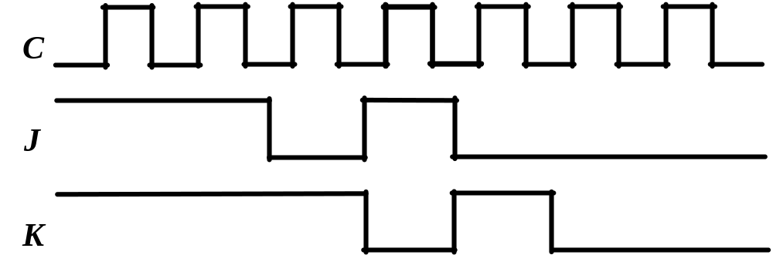
示例：JK触发器波形图
J=1，置1；K=1，清0；00保持，11翻转
画出输出波形(设初态为0)
J
Q
K
Q

Slide 19
触发器逻辑功能转换
利用某种功能触发器来构造不同功能的触发器
  根据两种触发器的特性方程，求解转换电路的逻辑函数式
转换
电路
A
触发器
X
Q
Y
B
Q
C

Slide 20
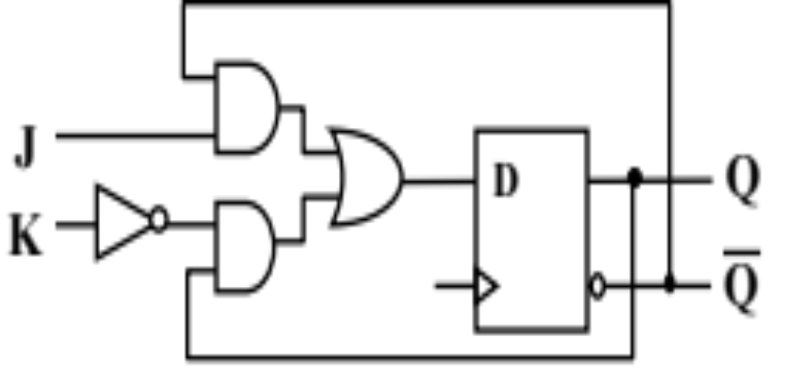
D触发器构成JK触发器
J
Q
K
Q
J
组合
电路
D
Q
K
Q
Q^{n+1} = D
Q^{n+1} = J Q^{n} + K Q^{n}
D = J Q^{n} + K Q^{n}

Slide 21
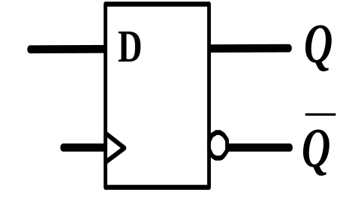
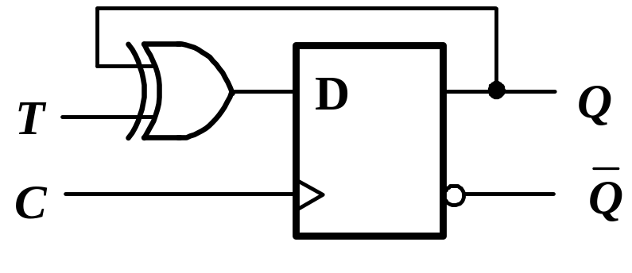
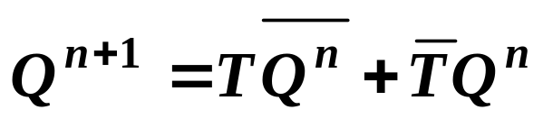
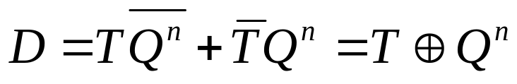
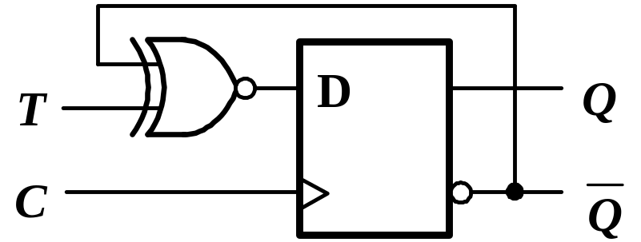
D触发器构成T触发器
T
Q
T
组合
电路
Q
Q^{n+1} = D
Notes:
下面两图相等，即：右图/（/T/Q + TQ） = /(/T/Q)*/TQ = (T+Q)*(/T+/Q) = T/Q+/TQ 左图

Slide 22
JK触发器构成其他触发器
构成D触发器
  J=D，K=D
构成T触发器
  J=K=T
JK触发器特性表
Q^{n+1} = D
J | K | Q^{n} | Q^{n+1} | 说明
0 | 0 | 0 | 0 | 保持
0 | 0 | 1 | 1
0 | 1 | 0 | 0 | 清0
0 | 1 | 1 | 0
1 | 0 | 0 | 1 | 置1
1 | 0 | 1 | 1
1 | 1 | 0 | 1 | 翻转
1 | 1 | 1 | 0
D
J
Q
K
Q
Q^{n+1} = T ⊕ Q^{n}
T
J
Q
K
Q
Q^{n+1} = J Q^{n} + KQ^{n}

Slide 23
补充：或直接真值表硬搞
T触发器构成JK触发器（实在不好凑）
J | K | Q^{n} | Q^{n+1} | 说明 | T
0 | 0 | 0 | 0 | 保持 | 0
0 | 0 | 1 | 1
 |  |  |  |  | 0
0 | 1 | 0 | 0 | 清0 | 0
0 | 1 | 1 | 0 |  | 1
1 | 0 | 0 | 1 | 置1 | 1
1 | 0 | 1 | 1 |  | 0
1 | 1 | 0 | 1 | 翻转 | 1
1 | 1 | 1 | 0 |  | 1
方法：条件J K Q^{n}，输出T画卡诺图
T
JK
00
01
11
10
Q^{n}
0
0
0
1
1
1
0
1
1
0
T=KQ^{n}+JQ^{n}

Slide 24
锁存器和触发器的动态特性
保证锁存器和触发器可靠地更新状态，输入信号与时钟信号之间的时间要求
  建立时间t_{su (setup)} ：要求输入信号在时钟有效边沿到来之前，提前一段时间做好准备
  保持时间t_{h (hold)}：在时钟有效边沿到达后，需要输入信号再保持一段时间
锁存器和触发器输出信号对时钟信号响应的延迟时间
  传输延迟时间t_{pd (propagation delay)}
Notes:
除包含类似门电路的直流参数，如输入/输出电平、输入/输出电流外，还有与定时有关的动态参数
为使触发器做好触发准备，要求输入信号在CP触发沿来到之前，提前一段时间来到，这段提前时间称为建立时间t_{set}。
在CP触发沿到达后，为保证触发器正确翻转，需要输入信号再保持一段时间，这段时间称为保持时间t_{H}。

Slide 25
D锁存器定时波形图
D
Q
C
D
t_{su}
t_{h}
C
t_{c-q}
t_{d-q}
Q
Notes:
例如，TI的8位锁存器芯片SN74ALVCH373参数如下：（单位ns）
tsu =0.5， th =1.2， tw=3.3，
tcp-q=1.0～3.3，td-q=1.0～3.6。

Slide 26
D触发器定时波形图
D
Q
C
D
t_{su}
t_{h}
C
t_{pd}
Q

Slide 27
示例：分析D触发器动态参数
设所有门的传输延迟都等于td，忽略导线延迟，求：
tsu，th，tpd
D
Q
C
Q
tsu = 2td
th = td
tpd = 3td
Notes:
twh=tpd，twl=tset+td，最高时钟频率：f = 1/6tpd
为什么tpd是3td而不是2td?
参见P9,P10 工作原理，
当C 0->1，
如果Q4=1, Q1=0, 则需要经过以下三步
1. C通过G3, Q3更新；C通过G2，Q2更新
2. Q3通过G6, /Q更新，
3. /Q通过G5, Q更新
如果Q4=0, Q1=1, 则需要经过以下三步
1. C通G2, Q2更新，
2. Q2通过G3, Q3更新；Q2通过G5, Q更新
3. Q3, Q通过G5, /Q更新
每个门更新需要td, 所以是3td

Slide 28
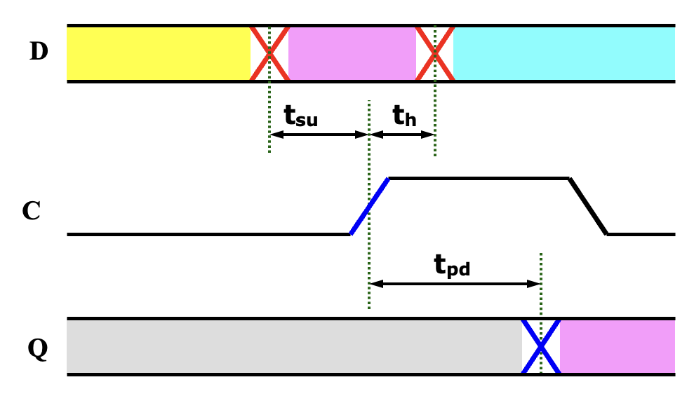
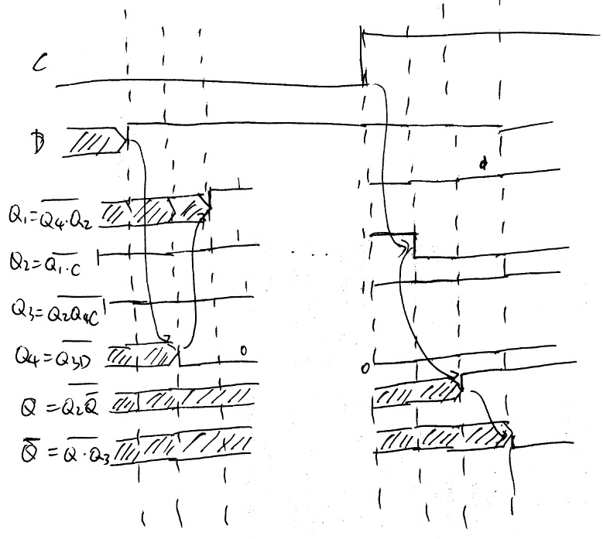
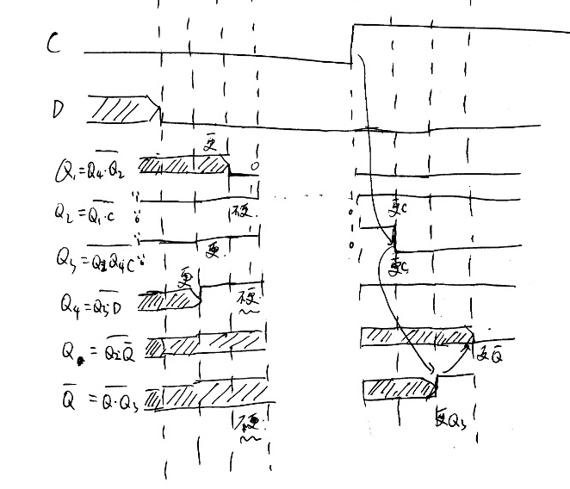
以波形图具体分析
tsu = 2td
th = td
请尝试在C上升沿后一个门延迟之内将D从0变1并画时序图
tpd = 3td
Notes:
Tsu,D必须在时钟沿前多长时间准备好，对于G3,D经过G4，需要提前td，对于G2，D经过G4,G1,因此需要2td，取最大值，因此需要2td；
Th，在时钟沿后多长时间D需要保持不变。【翻到P10】当Q3由1变为0时，时钟信号需要经过G3才能封锁G4，之后D再变化不影响电路，因此D需要保持td；【翻到P11】当Q2由1变为0时，时钟信号需要经过G2才能封锁G3,而实际上D也需要经过G4才能到达G3,因此对这一路，需要的保持时间为0；同样对于G1，时钟信号需要经过G2才能封锁G1，而D需要经过G4才能到达G1，因此需要的保持时间为0，综合这两种情况，需要保持时间为td

Slide 29
作业
电子技术基础-数字部分
P251-257：
  5.4.2，5.4.3(直接清零、置数即异步清零、置数，输入信号对输出信号的影响立刻生效，而不必等到时钟边沿的到来)
  5.4.5，5.4.9 ，5.4.10
  5.5.2，5.5.11

